Slide 1


TRƯỜNG CAO ĐẲNG CÔNG NGHỆ THỦ ĐỨC
KHOA CÔNG NGHỆ THÔNG TIN
Lập Trình Di Động 2
Giảng viên : Trương Bá Thái

Slide 2
Báo Cáo Đồ Án
Chủ Đề : Game Đuổi Hình Bắt Chữ
Người thực hiện : Châu Văn Kiệt

Slide 3
Nội Dung Báo Cáo
Giới Thiệu
Chức Năng Chính
1
2

Slide 4
1.Giới Thiệu
Game “Đuổi hình bắt chữ” là một game trí tuệ.Luật chơi của game là : Người chơi nhìn vào vẽ trên màn hình liên tưởng đến một từ, một cụm từ, một câu ca dao, tục ngữ,… và điền vào chổ trống

Slide 5
2. Chức Năng Chính

Slide 6
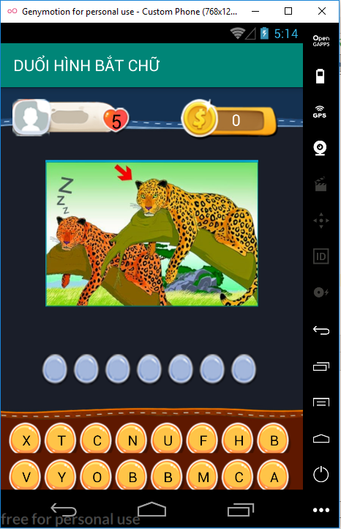
Số Xu
Số lần chơi sai
Kết quả của bức hình
Hình để người chơi liên tưởng
Các ký tự để ghép thành két quả

Slide 7
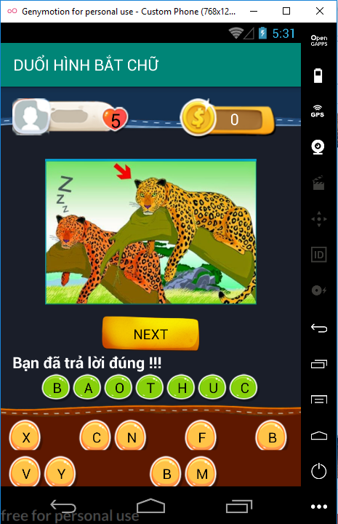

Slide 8
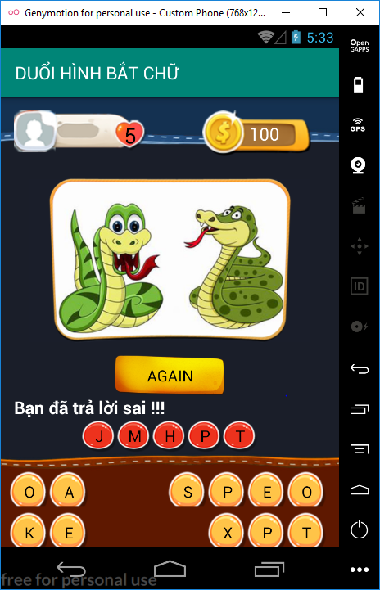

Slide 9

Cảm ơn thầy và các bạn đã lắng nghe

